Slide 1
Angel Gabriel fajardo garcia
A1819
EJERCICIO 4

Slide 2
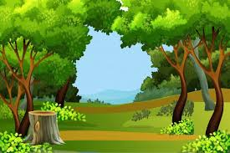
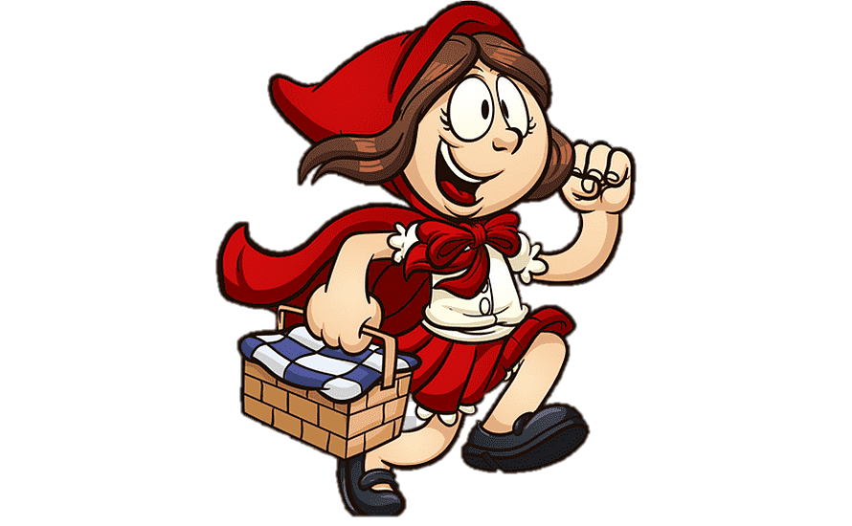
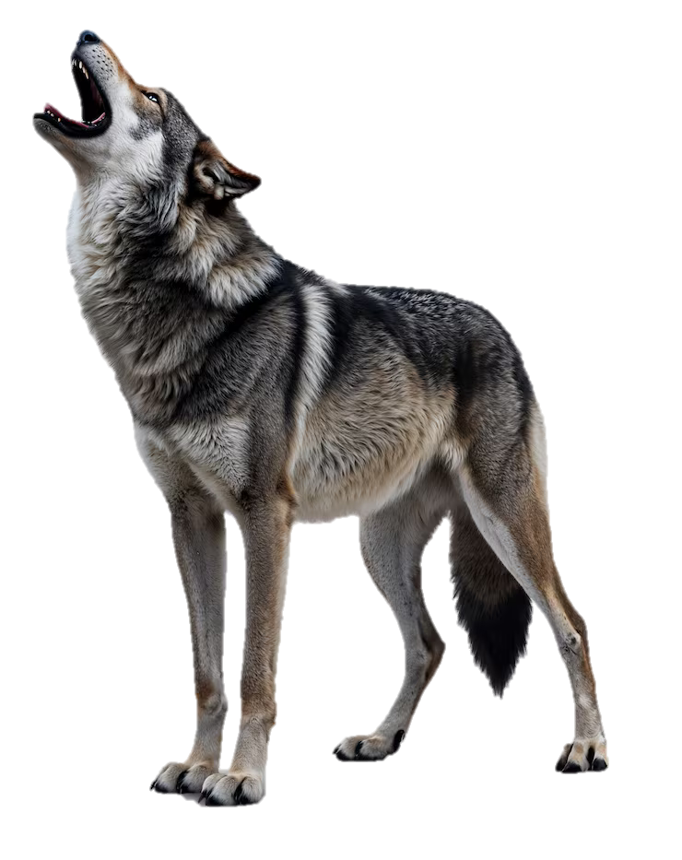
Traigo unos porros bien buenos carnal
Que rollo
Que ongo
Nel mija no le hago a eso solo ala nieve

